Slide 1

Блиц – опрос
РЕШЕНИЕ ТРЕУГОЛЬНИКОВ

Slide 2


Выбери вопрос
Треугольник | 1 | 2 | 3 | 4 | 5
Равнобедренный треугольник | 1 | 2 | 3 | 4 | 5
Прямоугольный треугольник | 1 | 2 | 3 | 4 | 5
Равносторонний треугольник | 1 | 2 | 3 | 4 | 5

Slide 3
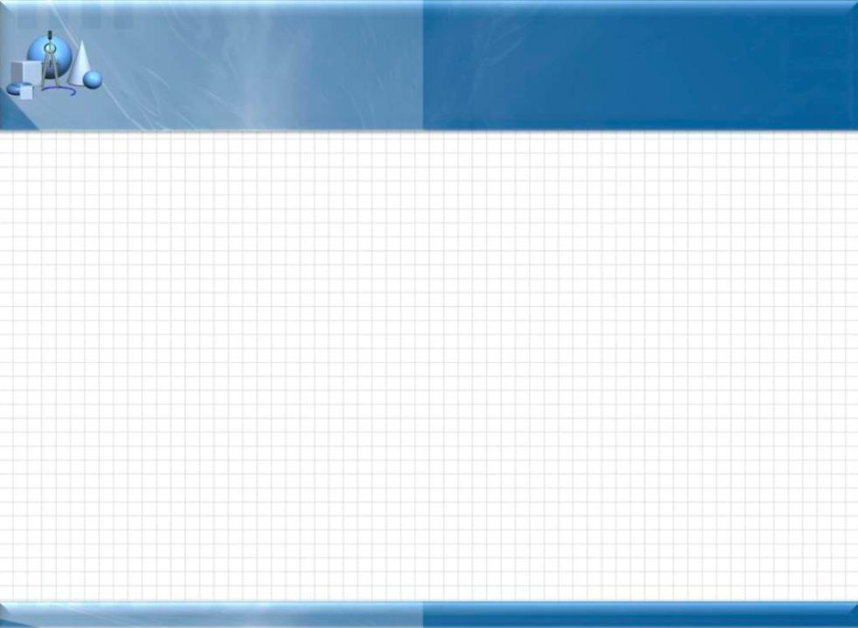
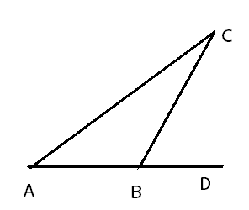
В треугольнике АВС угол А равен 40 градусов. Внешний угол при вершине В равен 68 градусов. Найдите угол С.

Slide 4
Угол С равен 28 градусов.

Slide 5
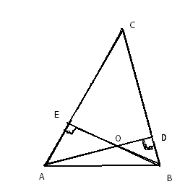
Два угла треугольника равны 58⁰ и 72⁰. Найдите тупой угол, который образуют высоты треугольника, выходящие из вершин этих углов.

Slide 6

Угол С равен 130⁰.

Slide 7
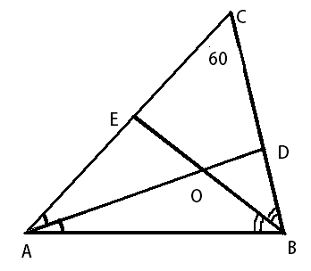
В треугольнике АВС угол С равен 60⁰, AD и BE – биссектрисы, пересекающиеся в точке О. Найдите угол АОВ.

Slide 8
Угол АОВ равен 120⁰.

Slide 9
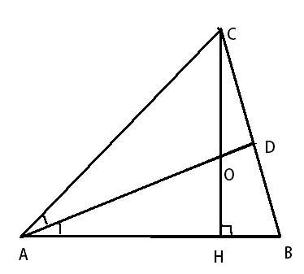
В треугольнике АВС СН – высота, AD – биссектриса,
угол BAD равен 25⁰. Найдите угол АОС.

Slide 10
Угол АОС равен 115⁰.

Slide 11
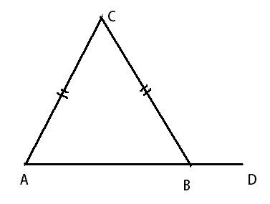
В треугольнике АВС АС=ВС, угол С
равен 52⁰.
Найдите внешний угол CBD.

Slide 12
Угол СВD равен 116⁰.

Slide 13
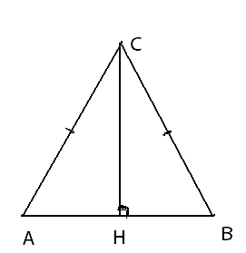
В треугольнике АВС
АС = ВС = 10,
АВ = 12.
Найдите cosA.

Slide 14
cosA = 0,8

Slide 15
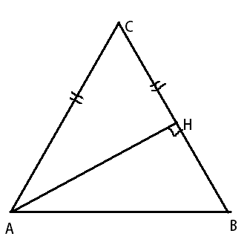
В треугольнике АВС АС = ВС, АВ=10,
высота АН равна 8. Найдите sin CAB.

Slide 16
Sin CAB=0,8

Slide 17
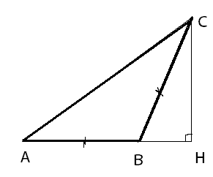
В треугольнике АВС АВ = ВС,
АС = 5,
СН – высота,
АН = 4.
Найдите синус угла АСВ.

Slide 18
sin ACB = sin CAB = 0,6.

Slide 19
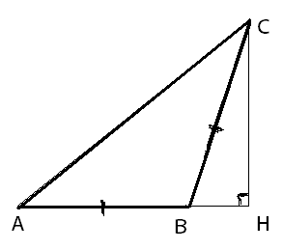
В треугольнике
АВС АВ = ВС, АС = 10,
cos АСВ = 0,8. Найдите высоту СН.

Slide 20
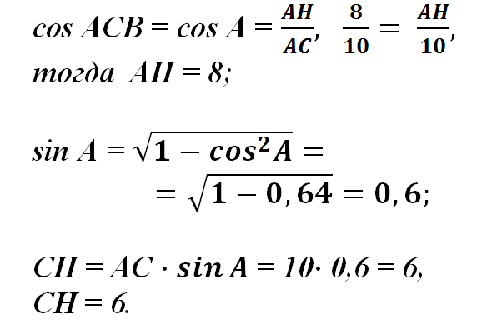
Решение:

Slide 21
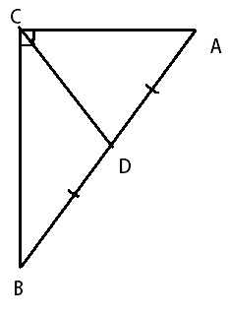
В треугольнике АВС
угол С равен 90⁰,
CD – медиана,
угол В равен 58⁰. Найдите угол АСD.

Slide 22
Угол ACD равен 58⁰.

Slide 23
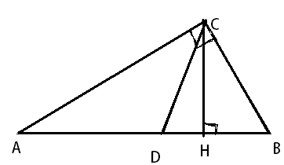
Острые углы прямоугольного треугольника равны 29⁰ и 61⁰.
Найдите угол между высотой и биссектрисой, проведенными из вершины прямого угла.

Slide 24
Угол DCH равен 16⁰

Slide 25
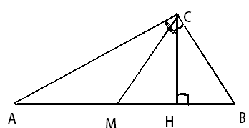
В прямоугольном треугольнике угол между высотой и медианой, проведенными из вершины прямого угла, равен 40⁰. Найдите больший из острых углов этого треугольника.

Slide 26
Угол В равен 65⁰

Slide 27
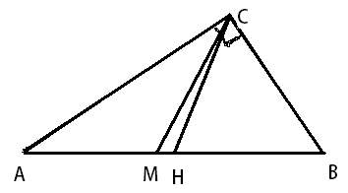
Угол между биссектрисой и медианой прямоугольного треугольника, проведенными из вершины прямого угла, равен 14⁰. Найдите меньший угол этого треугольника.
Угол МСН равен 14⁰

Slide 28
Угол САВ равен 31⁰

Slide 29
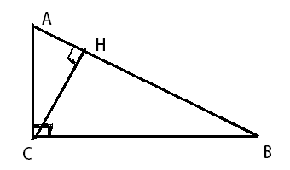
В треугольнике АВС
угол С равен 90⁰,
СН – высота,
угол А равен 60⁰,
АВ = 12.
Найдите ВН.

Slide 30
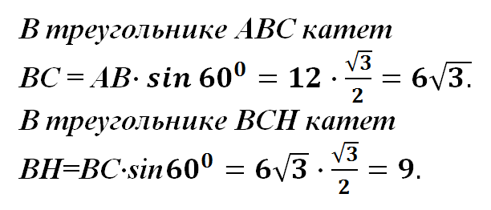
Решение:

Slide 31
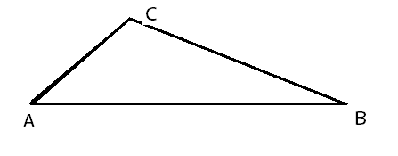
Найдите сторону треугольника, лежащую против угла 120⁰, если прилежащие к нему стороны равны 6 и 10.

Slide 32
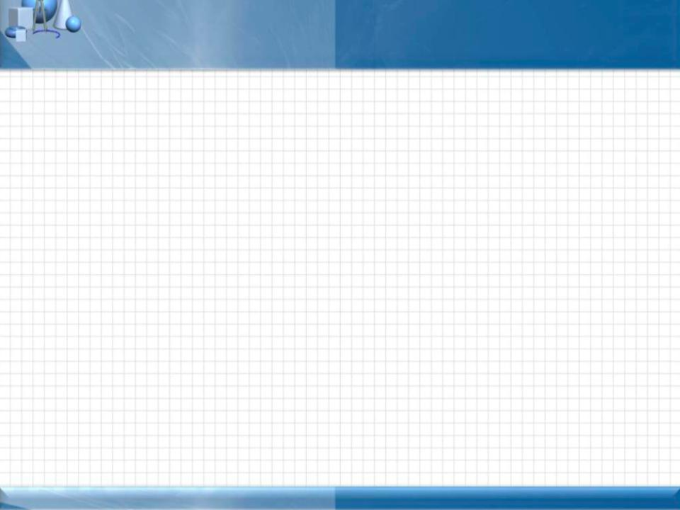
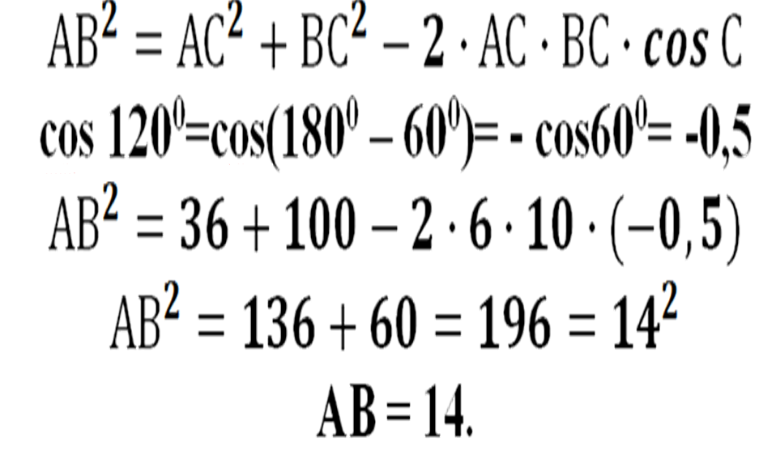
По теореме косинусов

Slide 33
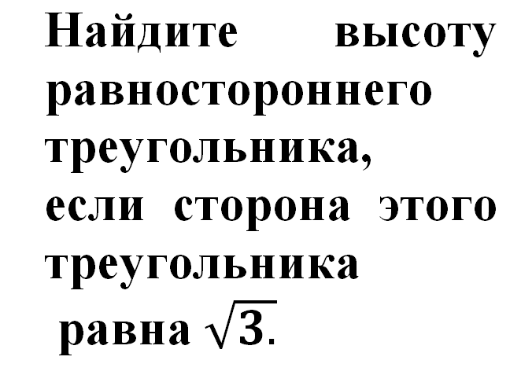
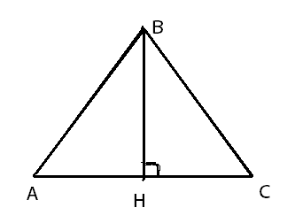

Slide 34
Высота треугольника
равна 1, 5.

Slide 35
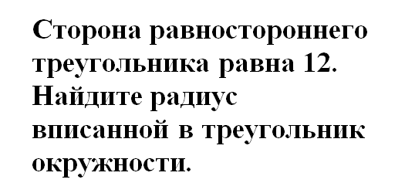
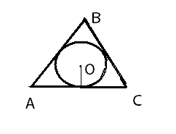

Slide 36
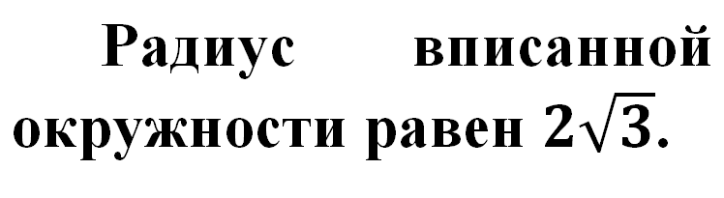

Slide 37
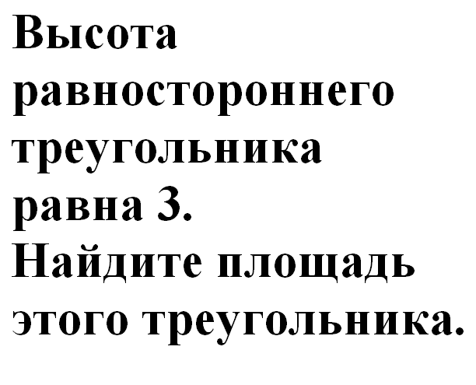
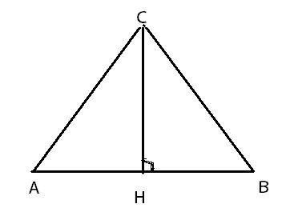

Slide 38
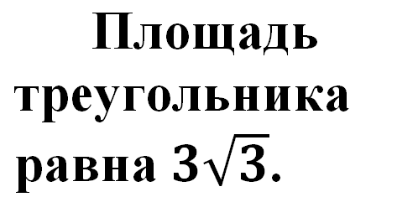

Slide 39
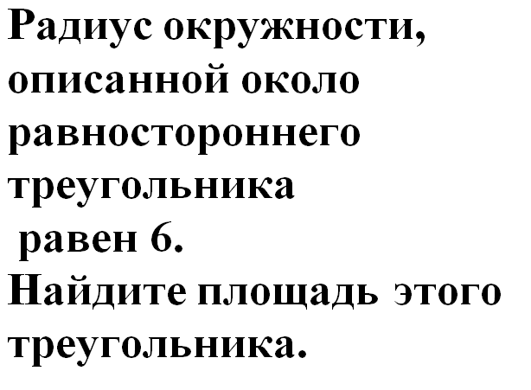
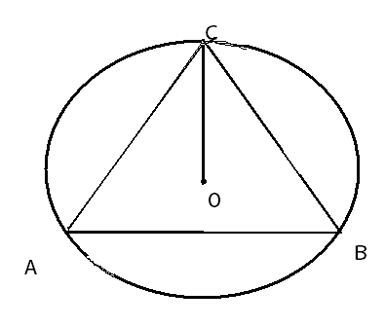

Slide 40
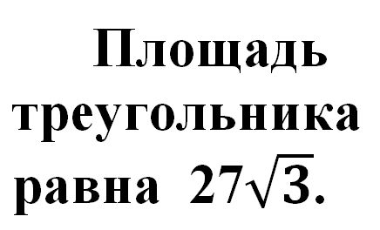

Slide 41
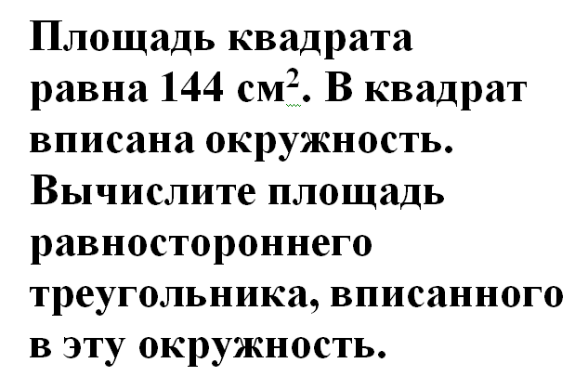
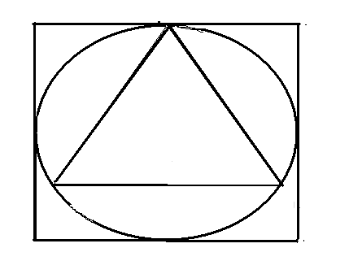

Slide 42
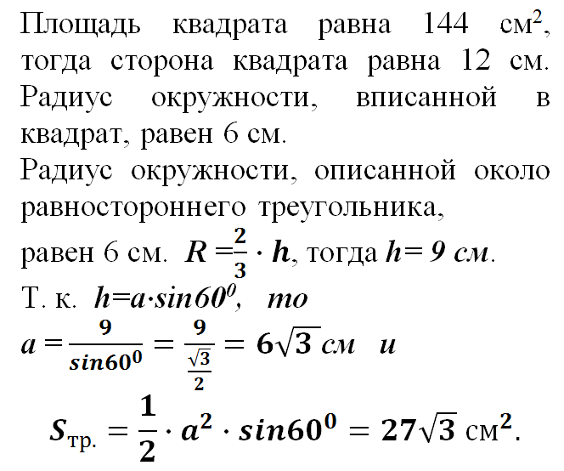
Решение:

Slide 43
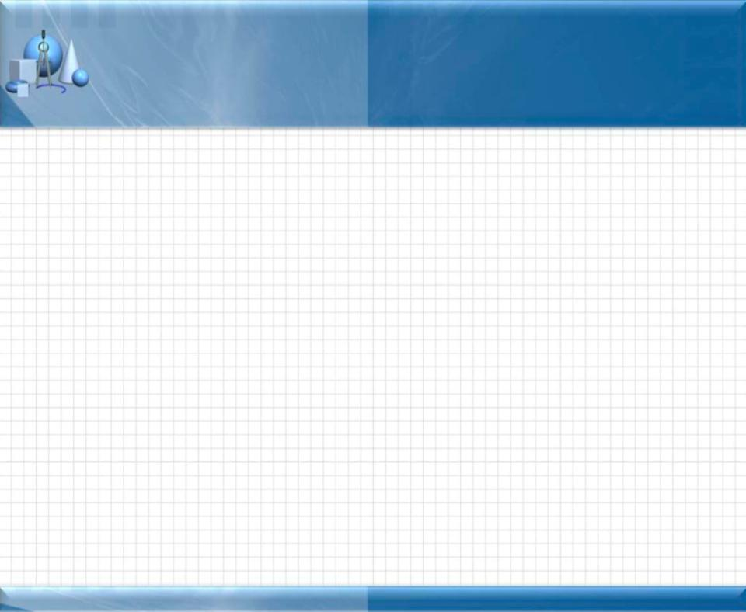
Презентация
«Решение треугольников» подготовлена учителем математики
ГОУ СОШ УМИ №7
Быковой Е.В.

